Slide 1
«МОЙ
МАЛЕНЬКИЙ
МИР»

Slide 2
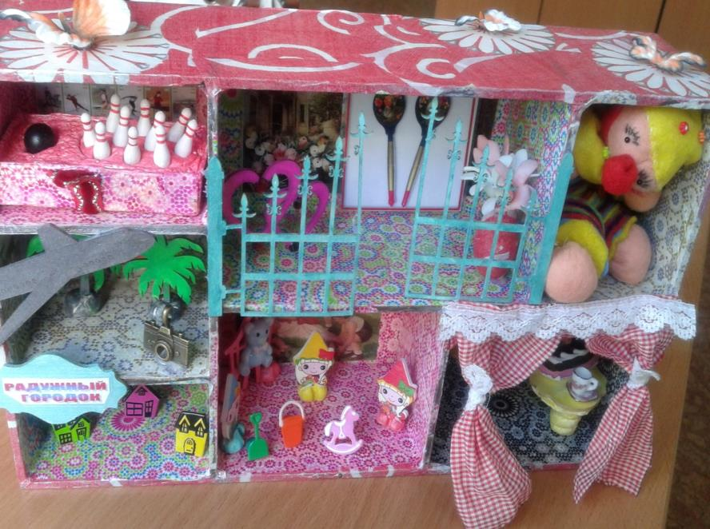

Slide 3
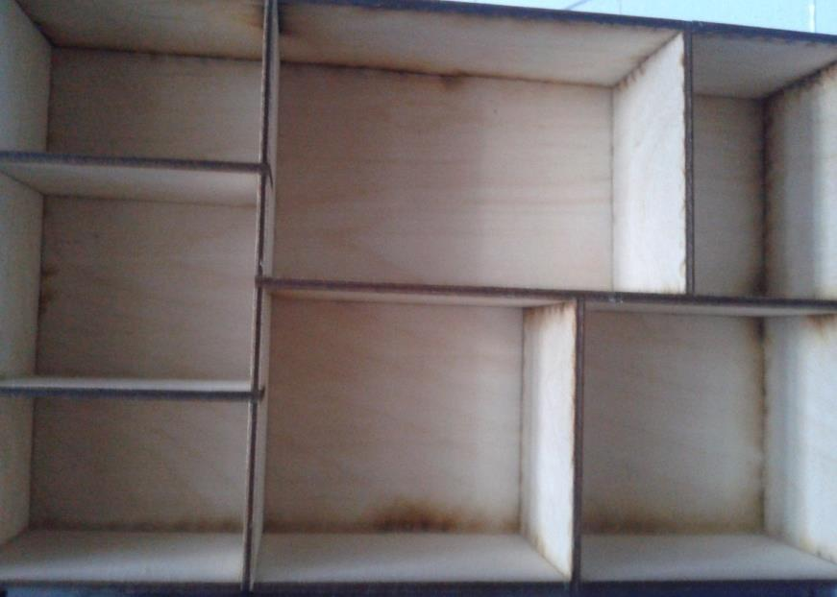

Slide 4
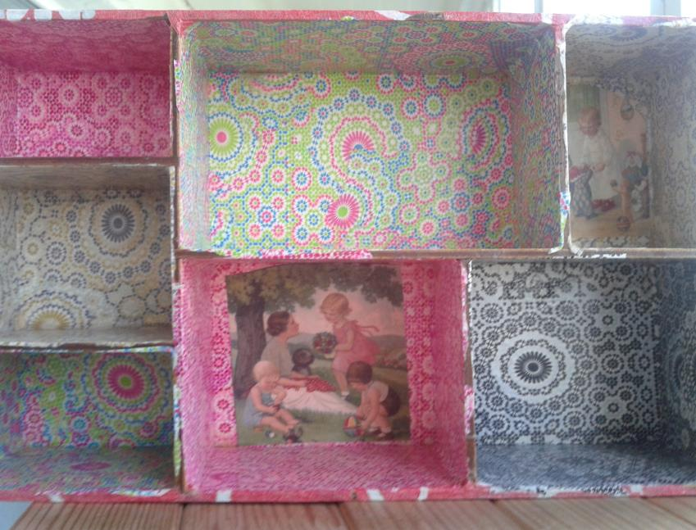

Slide 5
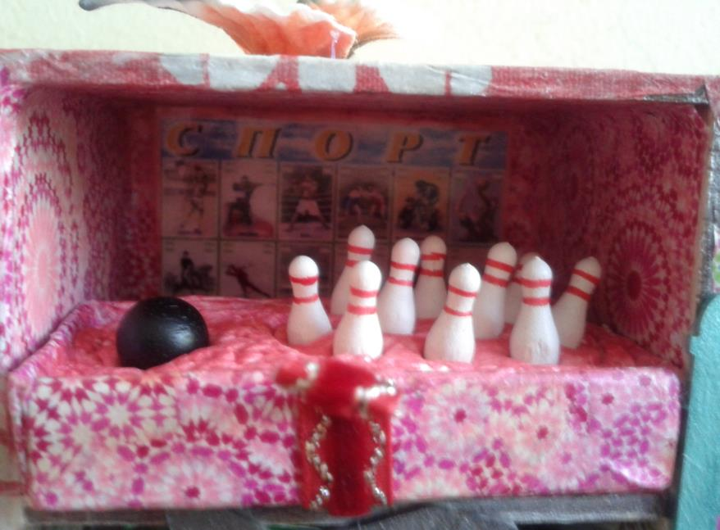

Slide 6
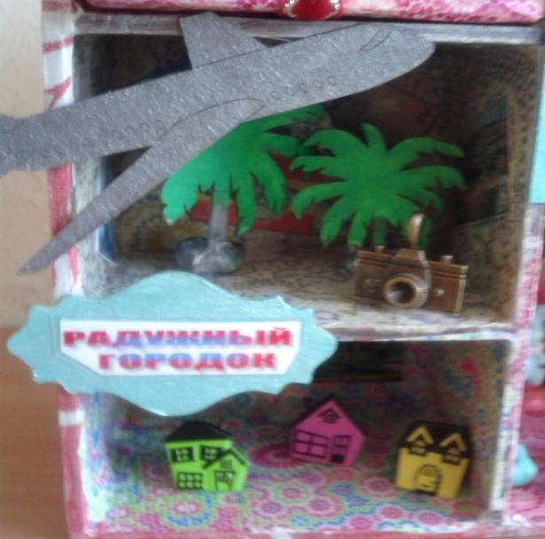

Slide 7
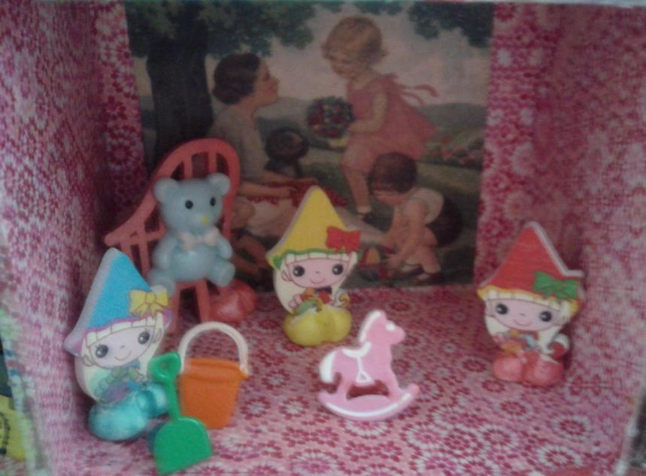

Slide 8
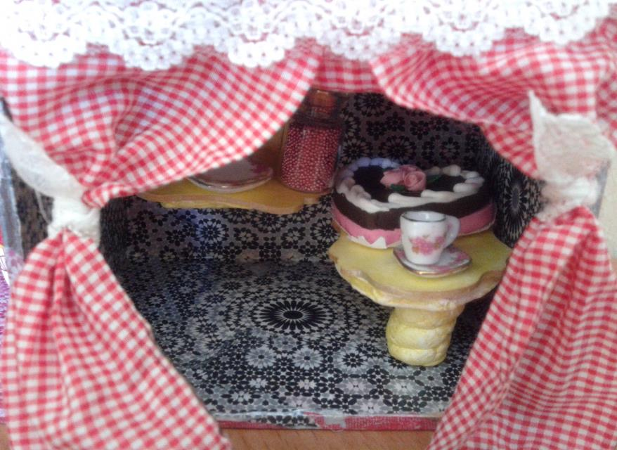

Slide 9
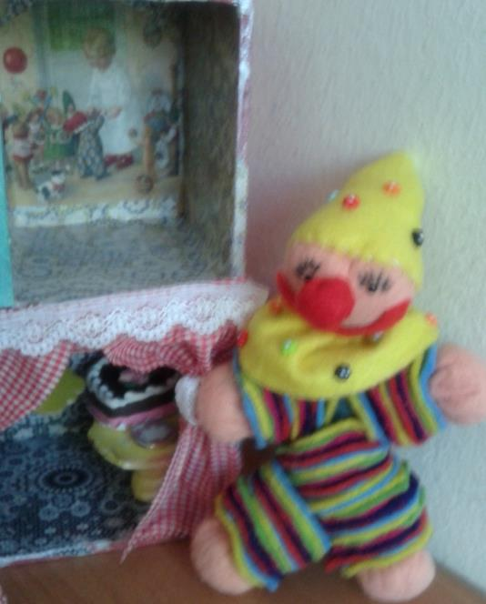

Slide 10
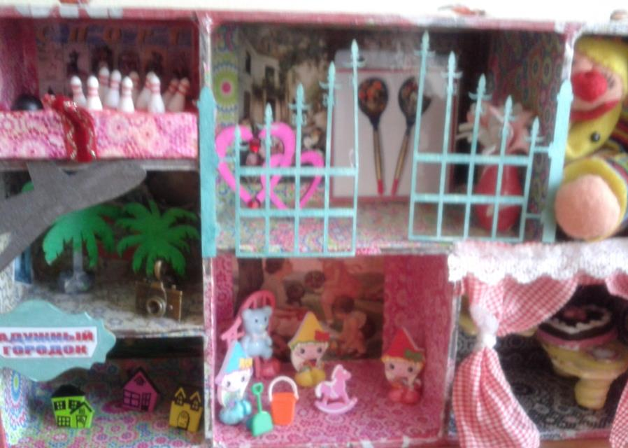

Slide 11
Работа, представленная в презентации,
выполнены автором :
музыкальным руководителем
ГБОУ Школа №281 дошкольного отделения №2
города МОСКВЫ
СВЯТОЛУЦКОЙ СУРИЁЙ ГАИТХАНОВНОЙ

